Slide 1
welcome

Slide 2
শিক্ষক পরিচিতি
পরিমল চন্দ্র বনিক
প্রভাষক (রসায়ন বিজ্ঞান)
শ.স.সা.গা. স্কুলএন্ড কলেজ রাজৈর, মাদারীপুর।
Cell Phone No: ০১৭১৬৫১৫৩০৩
E-mail : pcbanik72@gmail.com

Slide 3
পাঠ পরিচিতি
বিষয়: রসায়ন বিজ্ঞান
শ্রেণি: একাদশ
বিষয় বস্তু: মৌলের পর্যায়বৃত্ত ধর্ম ও রাসায়নিক বন্ধন
অধ্যায় : ৩য়
পাঠ: ১৪

Slide 4
শিখনফল
 অরবিটাল সংকরণ কি লিখতে পারবে।
 সংকর অরবিটালের প্রকারভেদ দেখাতে পারবে।
 সংজ্ঞা ও উদাহরণ সহ সংকর অরবিটালের (sp, sp²) গঠন নির্ণয় করতে পারবে।

Slide 5
একটি ভিডিও দেখি

Slide 6
আজকের পাঠ
অরবিটাল সংকরণ

Slide 7
নিচের চিত্রটি লক্ষ কর এবং অরবিটাল সংকরণের সংজ্ঞা দাও। (একক কাজ)
দুই বা ততধিক ভিন্ন কিন্তু কাছাকাছি শক্তি সম্পন্ন অরবিটাল একত্রে মিলিত হয়ে একই শক্তি সম্পন্ন সমান সংখ্যক নতুন অরবিটাল তৈরির প্রকৃয়াকেই অরবিটালের সংকরায়ণ বলা হয়।

Slide 8
সংকর অরবিটালের শ্রেণিবিভাগ
সংকর অরবিটালকে সাত ভাগে ভাগ করা যায়।
সংকর অরবিটাল
sp
sp²
sp³
dsp²
dsp³
d²sp³
d³sp³

Slide 9
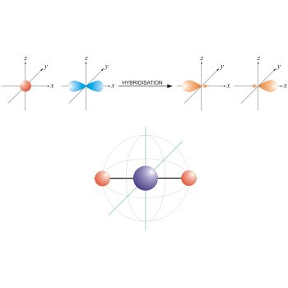
sp সংকর অরবিটাল
একটি s অরবিটাল
একটি p অরবিটাল
দুইটি sp অরবিটাল
কোন পরমানু যোজ্যতাস্তরের একটি s ও একটি p অরবিটালের সংমিশ্রণের ফলে সমশক্তি সম্পন্ন দুটি অরবিটাল তৈরির প্রক্রিয়াকে sp সংকর অরবিটাল বলে।

Slide 10
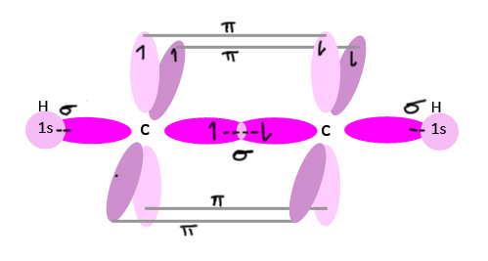
sp সংকর অরবিটালের উদাহরণ
কার্বনের যোজ্যতা স্তর
কার্বনের ইলেকট্রন বিন্যাস
অসংকরিত অরবিটাল
C₆=1s²2s¹2p_{x}¹2p_{y}¹2p_{z}¹
sp সংকর অরবিটাল
অ্যসিটিলিন যৌগে sp সংকরায়ন
sp সংকর

Slide 11
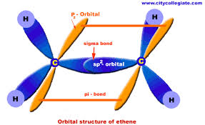
sp² সংকর অরবিটালের উদাহরণ
কার্বনের যোজ্যতা স্তর
কার্বনের ইলেকট্রন বিন্যাস
অসংকরিত অরবিটাল
C₆=1s²2s¹2p_{x}¹2p_{y}¹2p_{z}¹
sp² সংকর অরবিটাল
ইথিলিন যৌগে sp² সংকরায়ন
sp² সংকর

Slide 12
বেরিলিয়ামে কোন প্রকার সংকরণ ঘটে? (দলীয় কাজ)

Slide 13
মূল্যায়ন
☞ অরবিটাল সংকরায়ন কি?
☞ সংকরায়নের শ্রেণিবিভাগ দেখাও।
☞ উদাহরণ সহকারে sp, sp² গঠন ব্যাখ্যা কর।

Slide 14
বাড়ির কাজ
BeCl₂ এ কোন প্রকার সংকরায়ন ঘটেছে তার গঠন দেখাও।

Slide 15
ধন্যবাদ

